Slide 1

Incepción ágil para proyectos de Innovación
Cristhian Arias Venturo, CAPM®, SFC®, CSM® | @CristhianAriasV

Slide 2
Hola,
soy Cristhian Arias
Facilitador Ágil.

Slide 3
Agenda:
1. Introducción a la Incepción Ágil
2. Desarrollo de la Propuesta de Incepción
3. Preguntas
4. Conclusiones

Slide 4
Introducción a la
Incepción Ágil

Slide 5


Slide 6
Aquí falta algo y Scrum no te lo dice…

Slide 7

Proyecto de Innovación
Los proyectos de innovación tienden a comenzar con objetivos poco definidos
Los equipos necesitan ser más diversos y tienen un nivel más alto de confianza.
La simulación de supuestos pone a los equipos en situaciones de riesgo futuro.
Características
Necesitan ser vendidos a patrocinadores y comités de financiamiento por eso deben ser atractivos.
Fuente: Joyce Wycoff

Slide 8
Desarrollo de propuesta Incepción Ágil

Slide 9
1.- El foco del proyecto

Slide 10

Todos los miembros del equipo deben entender la principal razón del proyecto.
Para ello, antes de iniciar el proyecto, se convoca a todo el equipo y se explica la razón principal del proyecto
Es necesario que no solo se entienda la razón sino que también se entienda el trasfondo.
El foco
Se debe compartir la visión de forma visible.

Slide 11









Product Visión Board
Herramienta visual
Nombre del proyecto
Visión del Producto
Usuarios
Necesidades
Objetivos
Producto
Clientes
Propuesta de
Valor

Slide 12
2.- El elevator pitch

Slide 13

El "Elevator Pitch" es un término que viene del mundo del marketing de los años 60’s
Se condensa la visión de cómo resolver el problema generado.
La idea es tener un argumento bien preparado y condensado, que puede usarse para "vender" una idea
Elevator pitch
Se sugiere utilizar estructuras que destaquen elementos que nos resulten útiles discutir.

Slide 14


Elevator Pitch
Nombre del proyecto
Pitch
Para [ cliente | público ] que tiene [ necesidad | oportunidad ]
[ nombre producto ] es un [ tipo de producto ]
que [ beneficio | razón de compra ]
A diferencia de [ principal competidor | alternativa ] nuestro producto
[ diferencial competitivo ]

Slide 15
3.- La vision box

Slide 16

Rescata un proceso del protitipado muy utilizado en el design thinking.
Se conceptualiza a un nivel metafórico, desatando la creatividad.
La colaboración y el entorno suele reducir las fronteras jerárquicas y de especialidades.
Vision box
El nombre inventado para la caja suele convertirse en el nombre de código del proyecto.

Slide 17




Visión box Board
Nombre del proyecto
Slogan del Producto
Lista de Beneficios
Maqueta del Producto

Slide 18
4.- La lista del sí y del no

Slide 19

Se define el trabajo que se quiere dentro del alcance y se acuerda las que quedan fuera.
.
Se toman nota de las cosas que no podemos decidir (al menos por ahora)
.
Se anotan los puntos en conflicto para discutir al final. Otros se definen a lo largo del proyecto.
La lista sirve de input para construir el backlog, tanto para añadir o limitar funcionalidad a lo largo del proyecto.
Lista de sí y no

Slide 20




Scope Board
Nombre del proyecto
Código
Sí es
No es
Sin definir

Slide 21
5.- El círculo de interesados

Slide 22
Sirve para mapear a los interesados que puedan intervenir a lo largo del proyecto
Se pueden utilizar variables como poder, interés, prioridad, legitimidad u otras.
Este ejercicio da inicio a los planes de gestión de interesados para el proyecto
Estas listas se actualizan constantemente a lo largo del ciclo de vida del proyecto
Círculo de Interesados

Slide 23




Stakeholders Map
Interesados
Cuadrantes de interesados
Urgencia de interesados
+
Interés
-
+
Poder

Slide 24
6.- La solución

Slide 25

Busca explicar algunos detalles de cómo sería el proyecto para aterrizar el proyecto y obtener feedback.
Se realiza con gente de buena visión técnica. Estos conceptualizan la solución a desarrollar.
Si no se cuenta con ellos, se puede considerar a entendidos del equipo de trabajo.
La solución
El grupo, y con la ayuda del expertos, analizan el tipo de solución a construir, a muy alto nivel.

Slide 26





Solution Board
Nombre del proyecto
Código
Complejidad técnica
Riesgos técnicos
Background del equipo
Brecha técnica

Slide 27
7.- Los riesgos del proyecto

Slide 28

Se trata de discutir todo lo que potencialmente podría quitarnos el sueño durante el proyecto.
Los diferentes actores expondrán miedos que pueden surgir a lo largo del ciclo de vida del proyecto
Luego, se comparte los resultados y se vuelve a tener una discusión abierta en la que se consensua.
Los riesgos
Eventualmente podría incluirse medidas para enfrentar estos riesgos.

Slide 29
Risk List
Nombre del proyecto
Código
Riesgos Positivos
Riesgos Negativos

Slide 30
8.- El Tamaño del proyecto

Slide 31

Se piensa en el tamaño que tendrá el proyecto en cuanto a recursos y trabajo.
No se está tomando una decisión, sino realizando un ejercicio para analizar lo que el proyecto implica.
No espera resolver necesariamente todo el alcance, si no lo más valioso.
El tamaño
Saber que todo va a tener variaciones cuando el proyecto comience y sobre todo cuando se entreguen los primeros resultados.

Slide 32


Estimation Board
Nombre del proyecto
Código
Trabajo previsto
Recursos Humanos
Recursos no humanos

Slide 33
9.- Las restricciones

Slide 34

Se revisan restricciones tempranas que ayuden a pensar si los cambios futuros están alejando o no de la idea inicial.
El fin es tener más elementos que ayuden a tomar decisiones a lo largo del ciclo de vida del proyecto.
Se sugiere que luego de ser elaboradas, pasen por un proceso de priorización.
Las restricciones
La visibilidad de esta lista para el equipo, a lo largo del proyecto, es trascendente para que la herramienta pueda cumplir sus fines.

Slide 35




Priority Board
Nombre del proyecto
Código
Alcance
Calidad
Tiempo
Presupuesto

Slide 36
10.- El presupuesto

Slide 37
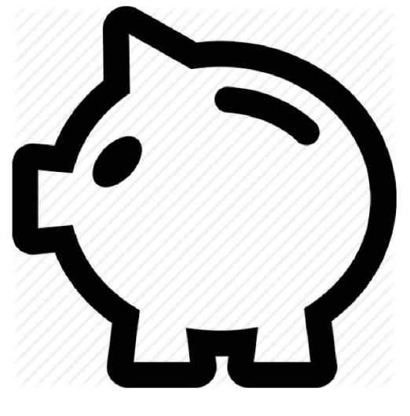
Es una estimación de muy alto nivel sobre el costo del proyecto.
Se discute si se puede encarar el proyecto con el presupuesto previsto.
Se puede determinar posibilidades de autofinanciamiento o de apoyo de inversores.
Los costos
Se puede tomar en cuenta quienes son los encargados y responsables de las autorizaciones del presupuesto.

Slide 38


Budget Board
Nombre del proyecto
Código
Lista de inversión
Financiamiento del proyecto
Presupuesto del proyecto

Slide 39
Preguntas

Slide 40
Conclusiones

Slide 41
Ya debemos conocer:
Qué es lo que vamos a construir y porqué.
Qué es lo que lo hace irresistible.
Qué obstáculos serán los más complicados de superar.
A qué se va a parecer la solución.
Cuáles son los mayores retos y riesgos que vamos a afrontar.
Cuál es su tamaño.
Dónde estamos dispuestos a ser flexibles.
Aproximadamente cuanto nos va a costar (Tiempo y dinero).
Fuente: Roberto Gil del Sol

Slide 42
Gracias

Slide 43



Incepción ágil
para proyectos de Innovación
Cristhian Arias Venturo, CAPM®, SFC®, CSM® | @CristhianAriasV
+51 931 873 807
cristhian.arias.venturo@gmail.com
cristhian.arias.venturo

